Slide 1
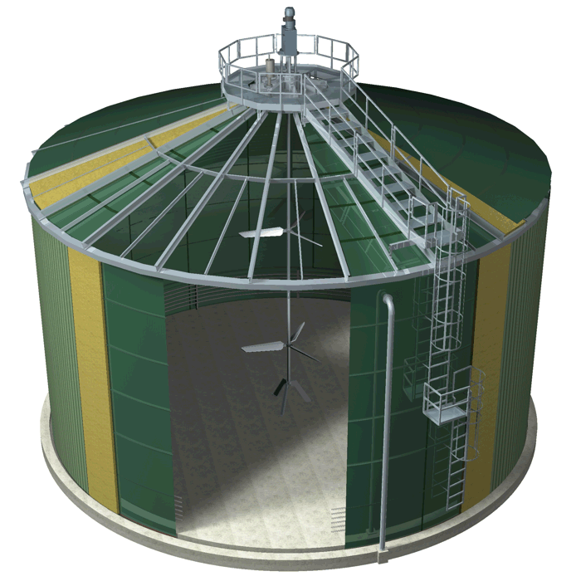
ЕМАЛЬОВАНІ РЕЗЕРВУАРИ
ТА СОСВ HYDROVIT

Slide 2
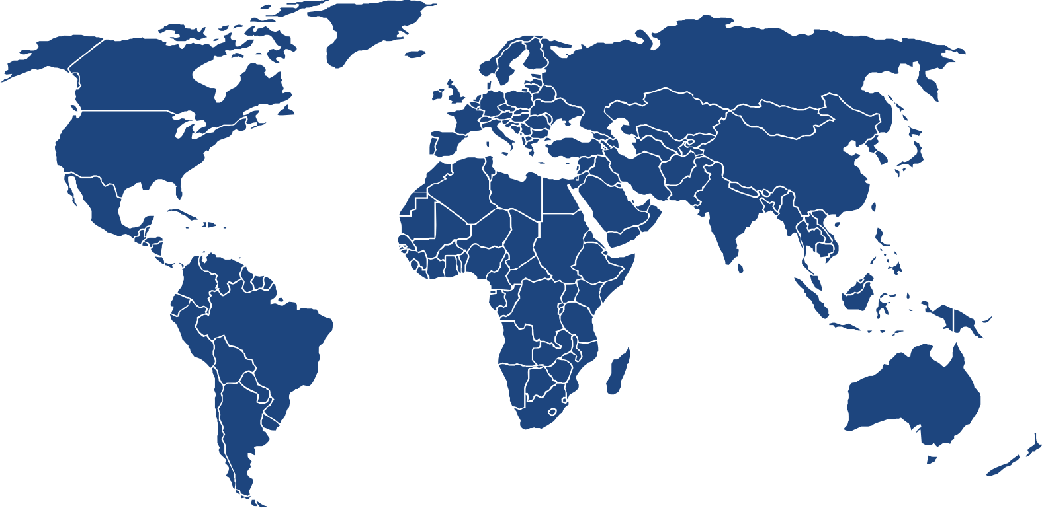
VÍTKOVICE ENVI a.s.
Руська 1142/30, 706 00 Острава-Вітковіце, Чеська Республіка
Тел: +420 595 954 315, факс: +420 595 955 040
www.vitkovice.com
ПРАГА
ОСТРАВА

Slide 3
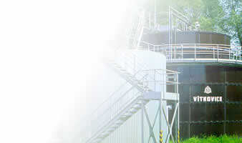
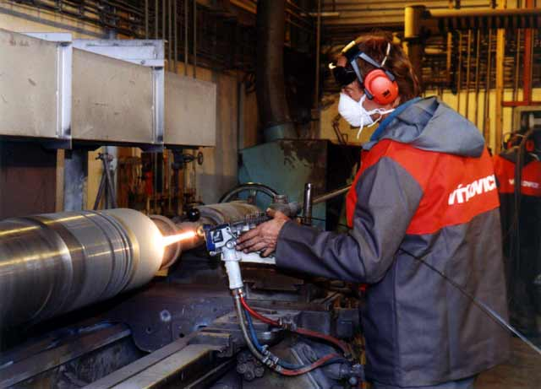
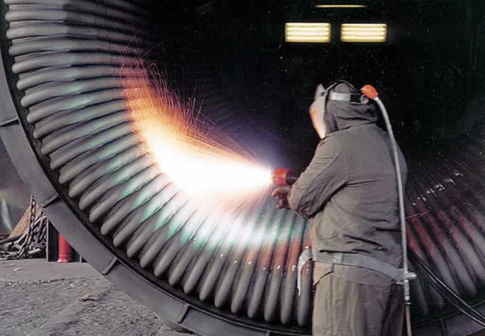
ПРО VÍTKOVICE
VÍTKOVICE MACHINERY GROUP - це найважливіша чеська машинобудівна група, що займає міцне положення в машинобудуванні та у сфері постачання великих інвестиційних вузлів.
Торгівельна марка VÍTKOVICE відзначила своє 185-річчя в грудні 2013 року.
Підрозділ емальованих резервуарів VÍTKOVICE ENVI А.С. святкує 50 років в 2017 році.

Slide 4
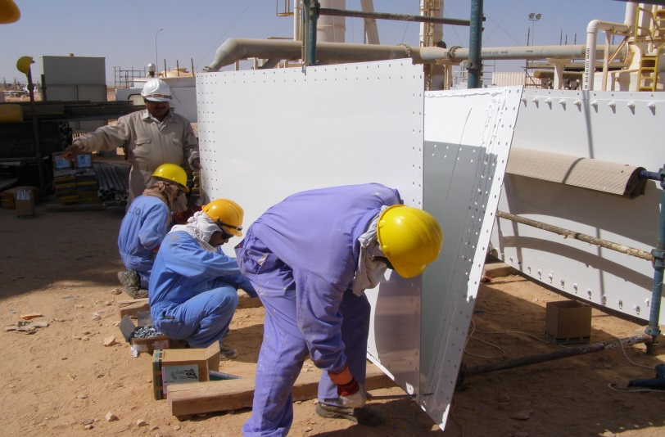
ЕМАЛЬОВАНІ ЛИСТИ
Емаль - покриття поверхні матеріалом схожий на скло.
Міцність стали.
RAL 5013
ОСНОВНІ ПЕРЕВАГИ:
гладкість поверхні
висока механічна та хімічна стійкість
опір тиску
термостійкість 400 °C
барвистість
RAL 9001
RAL 8017
RAL 6009

Slide 5
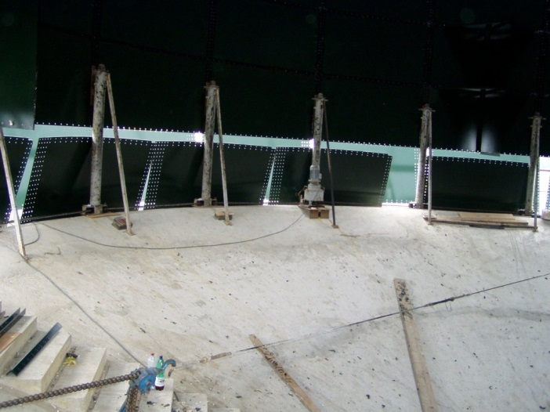
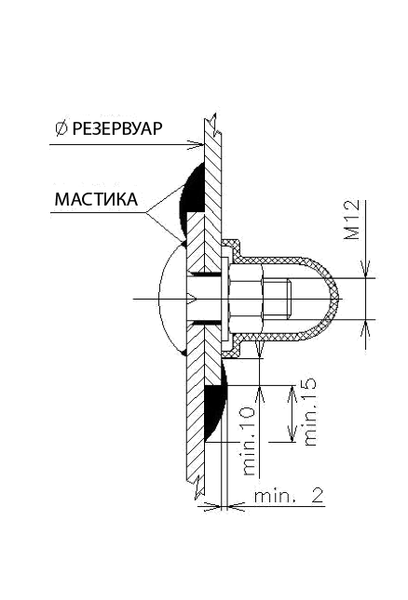
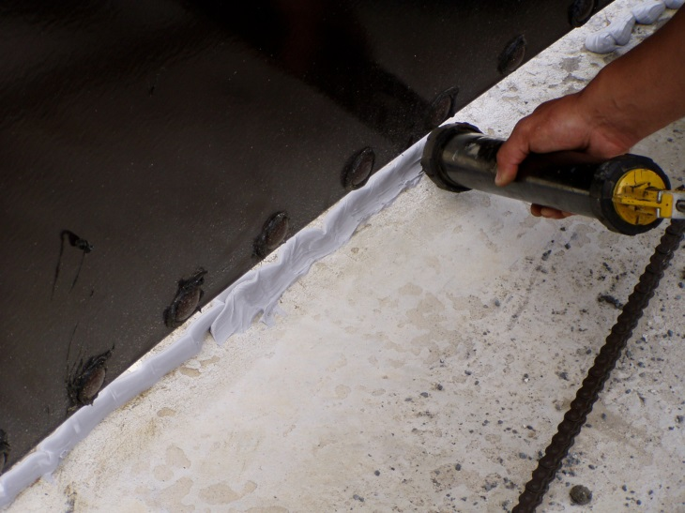
КОНСТРУКЦІЯ РЕЗЕРВУАРІВ

Slide 6
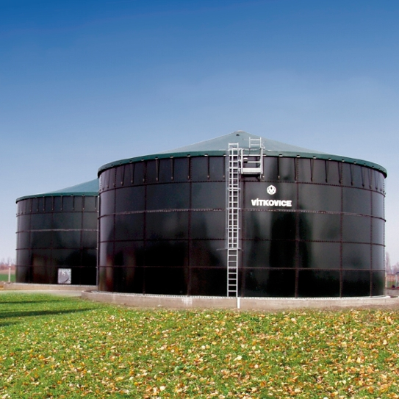
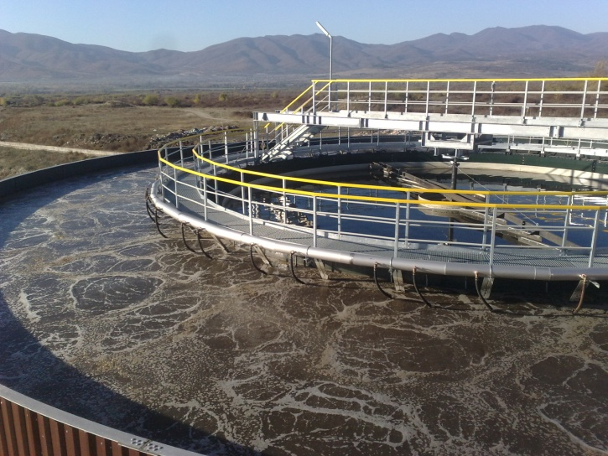
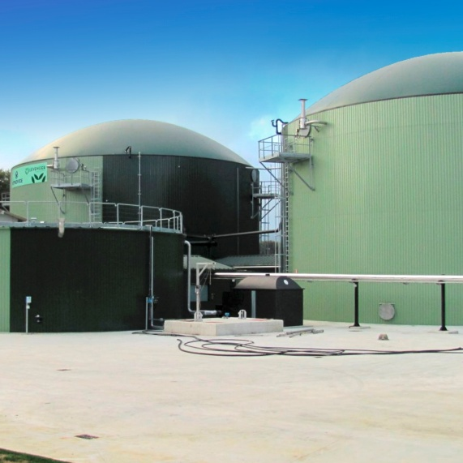
ЕМАЛЬОВАНІ
РЕЗЕРВУАРИ
СТАНЦІЇ ОЧИСТКИ СТІЧНИХ ВОД
БІОГАЗОВІ
СТАНЦІЇ
НАША ПРОДУКЦІЯ

Slide 7
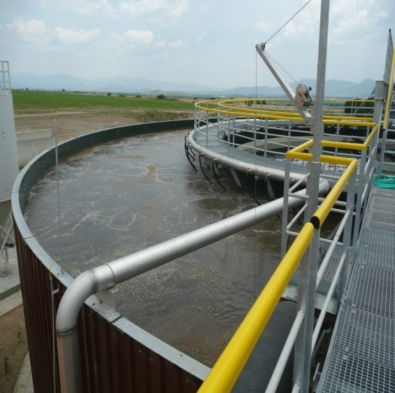
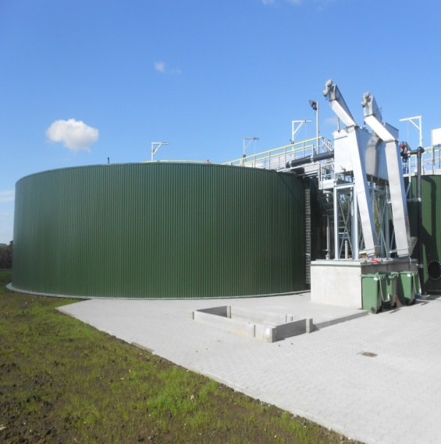
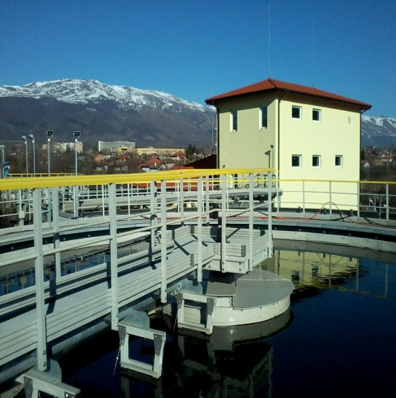
СТАНЦІЇ ОЧИСТКИ СТІЧНИХ ВОД
HYDROVIT®

Slide 8
СТАНЦІЇ ОЧИСТКИ СТІЧНИХ ВОД HYDROVIT®
СОСВ базуються на болтових емальованих резервуарах.
Ці резервуари мають наземну конструкцію. Цей факт знижає вартість земляних робіт та дозволяє здійснювати постійний моніторинг протіканню.
Невелика площа забудови.
Класична концепція очистки стічних вод з видаленням азоту в конфігураціях: Денітрифікація – Нітрифікація (D-N)
Регенерація – Денітрифікація – Нітрифікація (R-D-N)
Можлива повна автоматизація. Це знижує споживання електроенергії та інших експлуатаційних витрат.

Slide 9
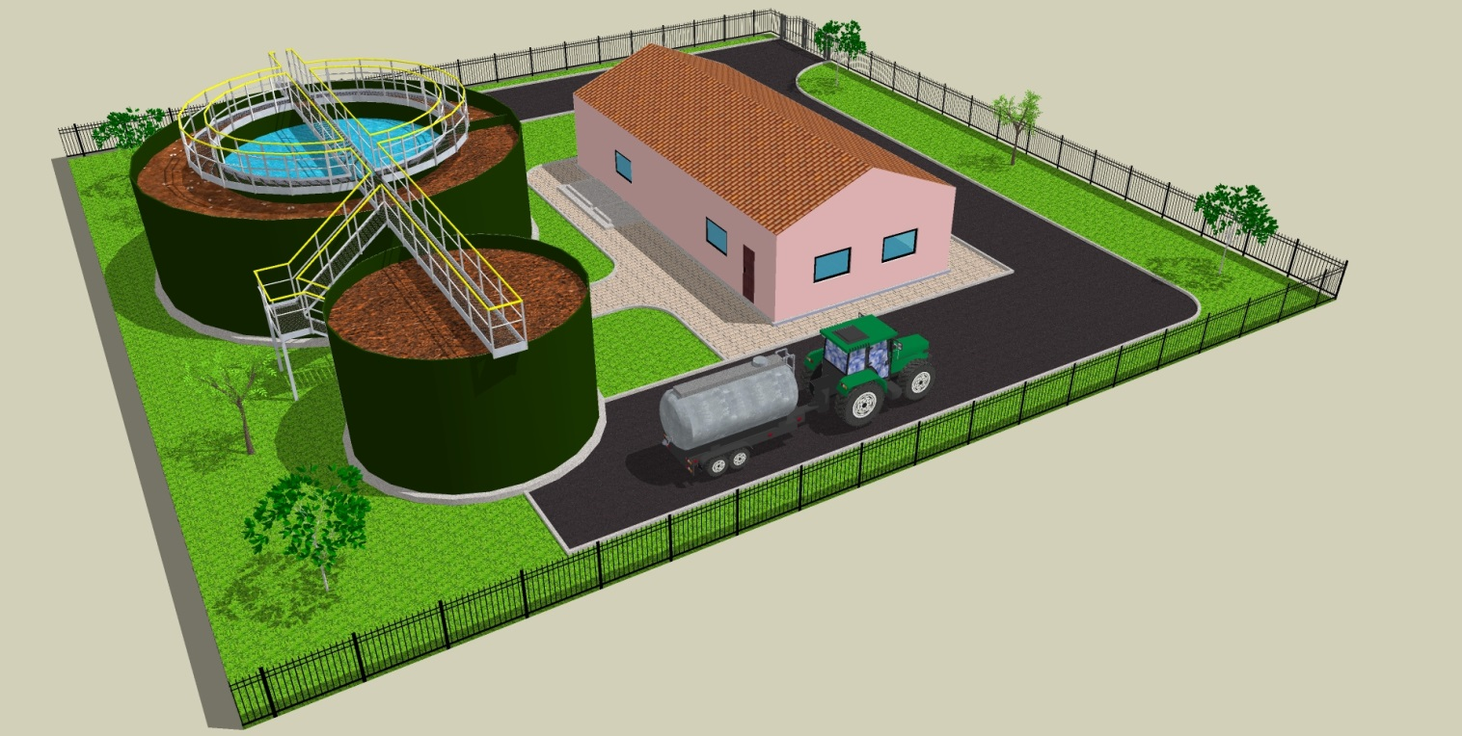
МОДЕЛЬНИЙ РЯД HYDROVIT®
HYDROVIT P
1500 – 100 000 PE та більше
HYDROVIT SI
500 – 10 000 PE
HYDROVIT SBR
500 – 2200 PE
HYDROVIT BF
До 500 PE

Slide 10
HYDROVIT P
Базується на подвійному емальованому резервуарі
Внутрішній резервуар працює як фінальний осадовий резервуар
Зовнішнє кільце працює як біологічний резервуар
Окремий резервуар для стабілізації осаду
Аеробна та анаеробна стабілізація осаду
Система аерації з дрібними бульбашками в біологічному резервуарі наділена автоматичним регулюванням за допомогою кисневого датчика та частотного перетворювача

Slide 11
СОСВ Sopot, 25 000 PE

Slide 12
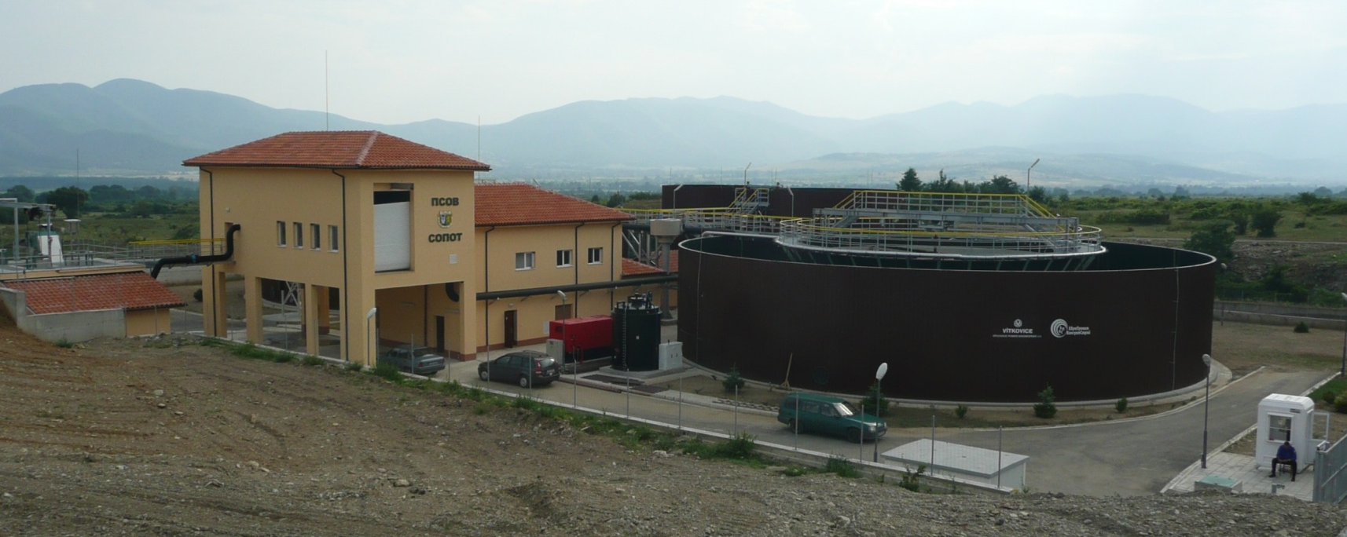
СОСВ Sopot, 25 000 PE

Slide 13
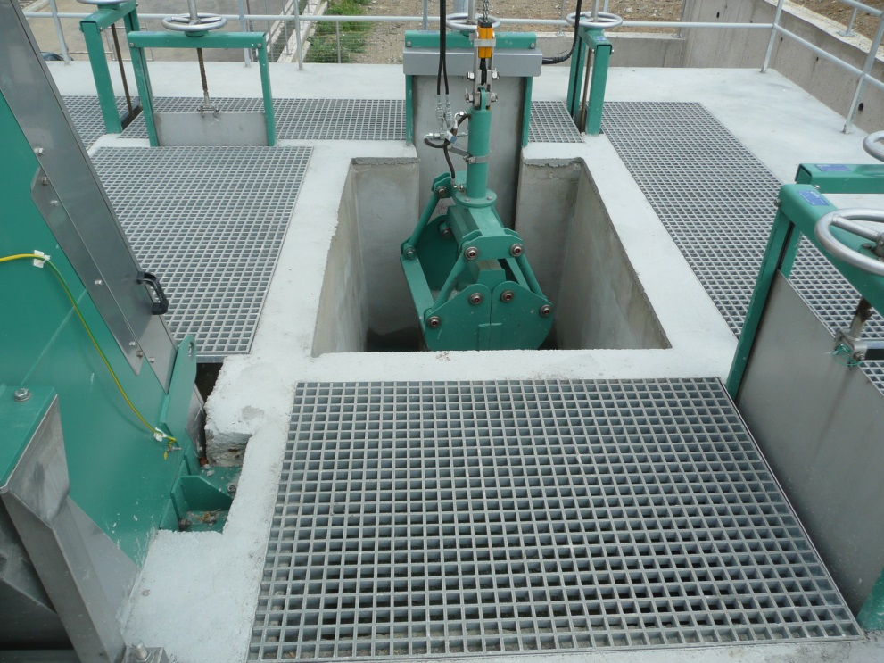
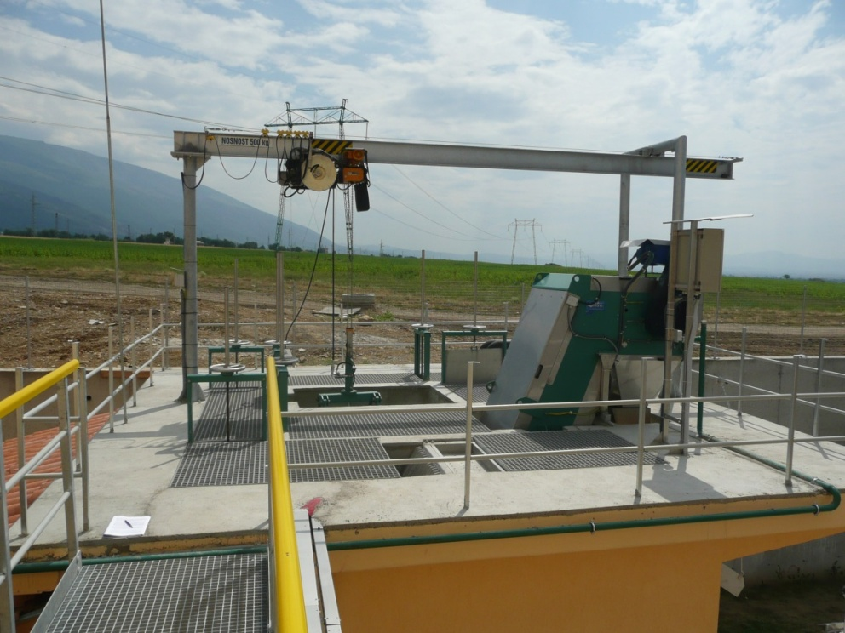
WWTP Sopot, 25 000 PE
Гравійна пастка та автоматичні сита грубого сортування

Slide 14
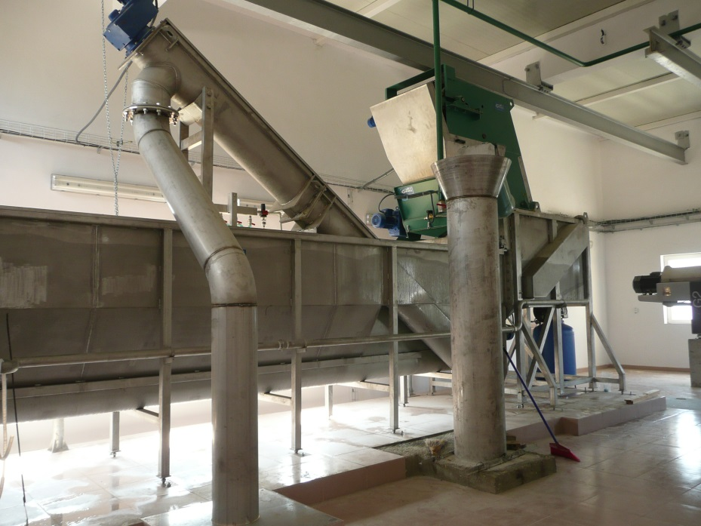
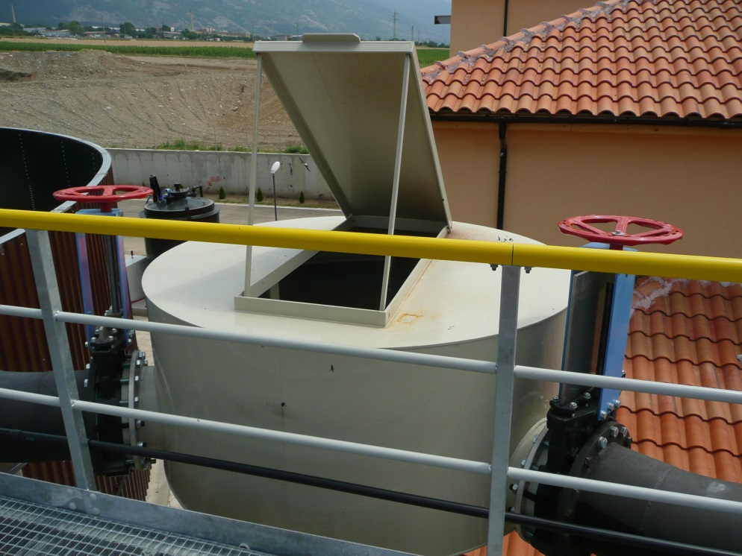
Комплексна груба попередня обробка з сепарацією піску та жиру
Вхідний розподіл
СОСВ Sopot, 25 000 PE

Slide 15
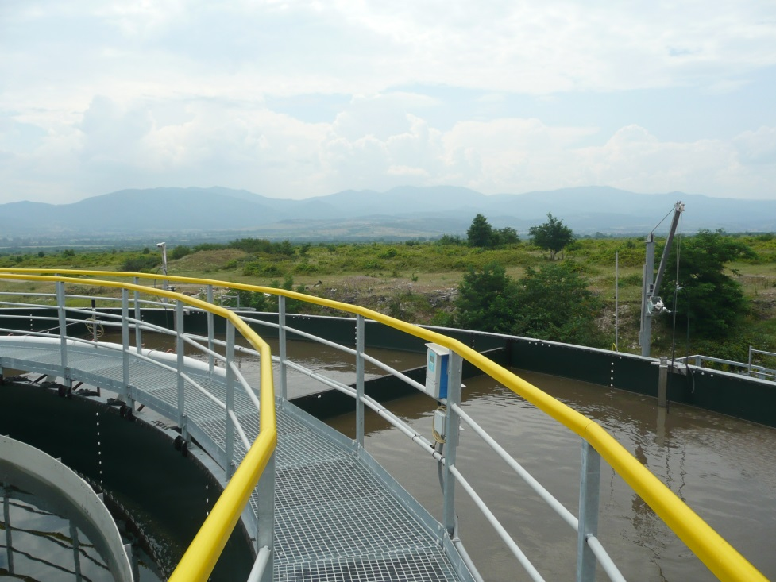
Біологічний резервуар
СОСВ Sopot, 25 000 PE

Slide 16
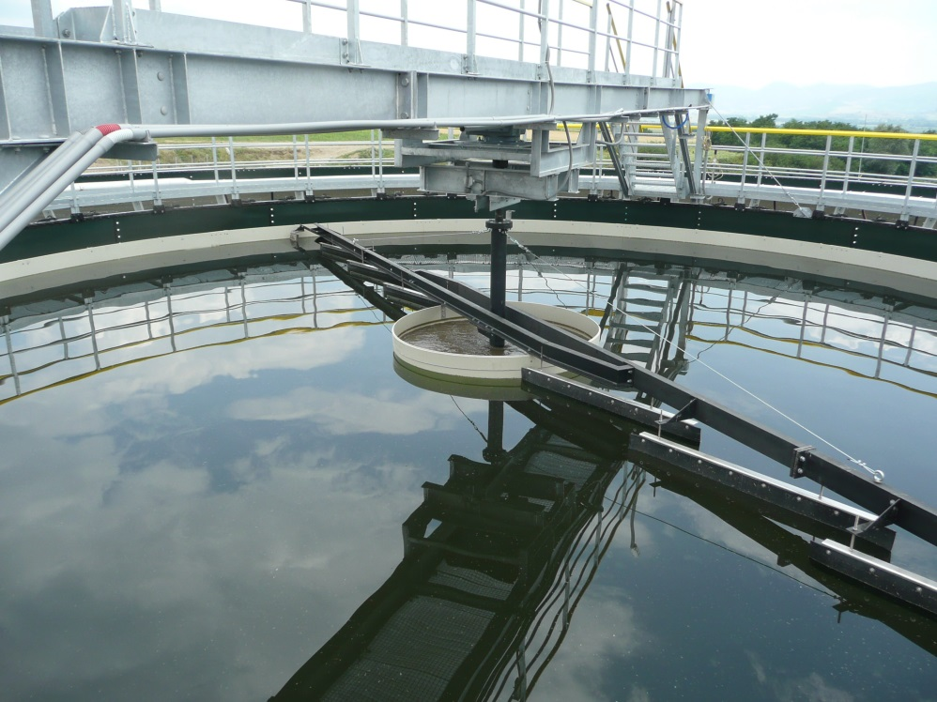
Кінцевий відстійник
СОСВ Sopot, 25 000 PE

Slide 17
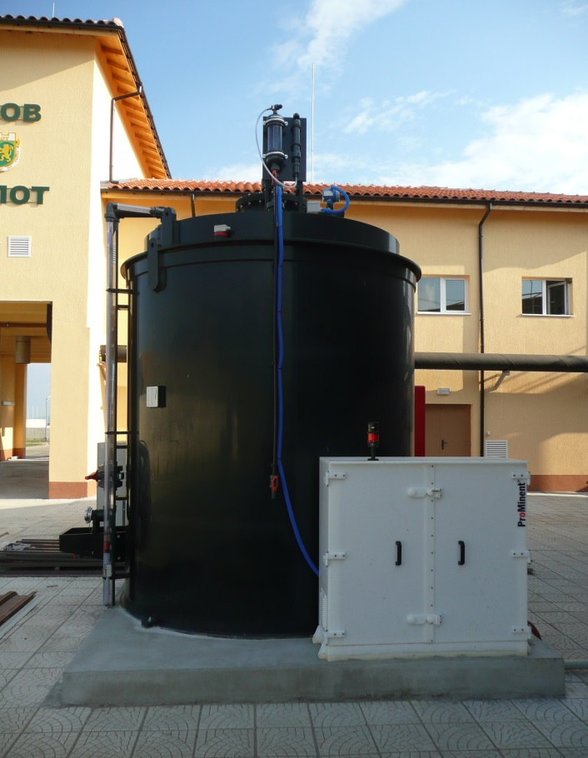
Аеробні стабілізаційні резервуари PIX резервуари для видалення фосфору
СОСВ Sopot, 25 000 PE

Slide 18
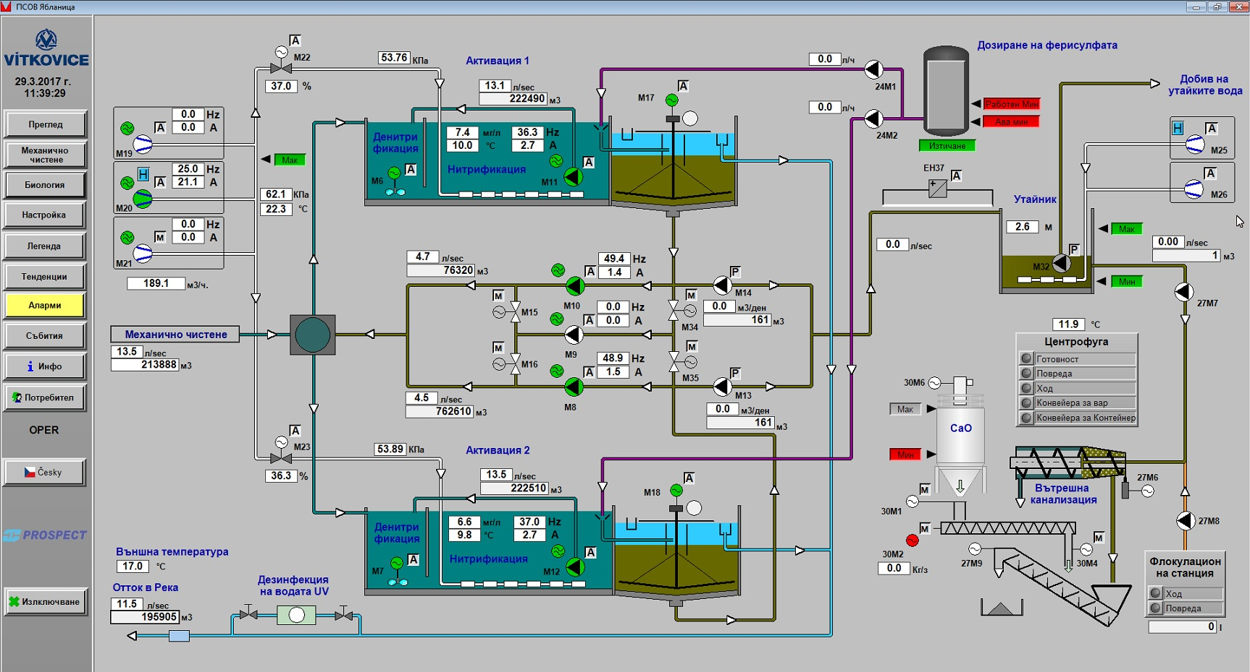
Система контролю та управління
СОСВ Sopot, 25 000 PE

Slide 19
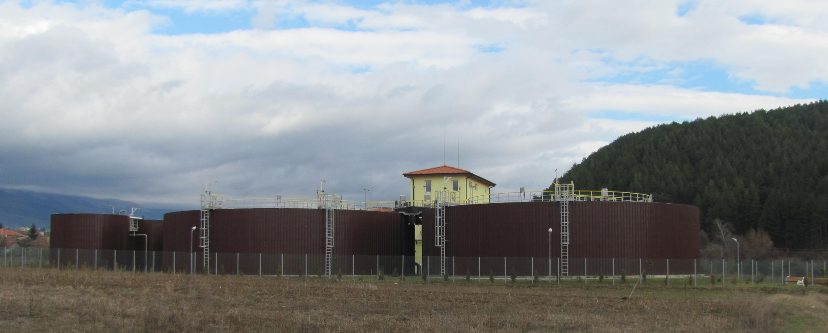
СОСВ Pirdop, 20 000 PE

Slide 20
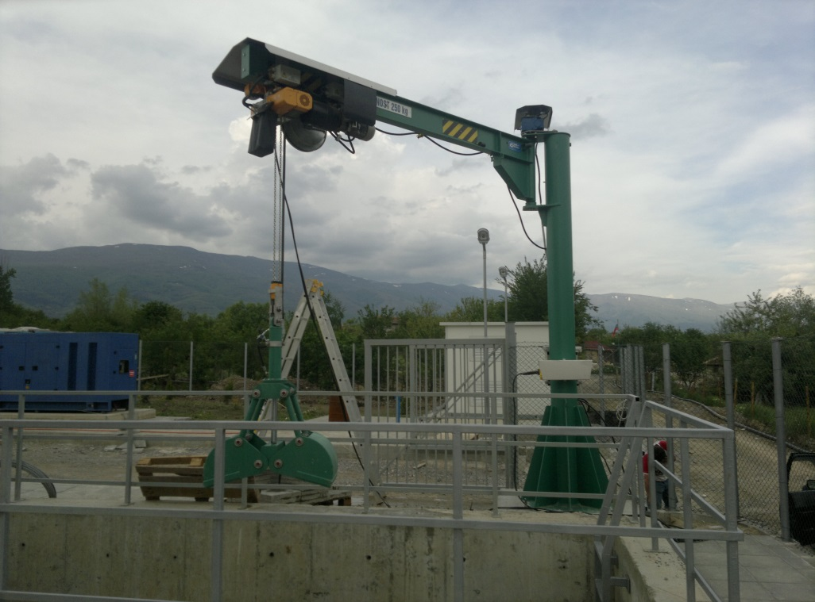
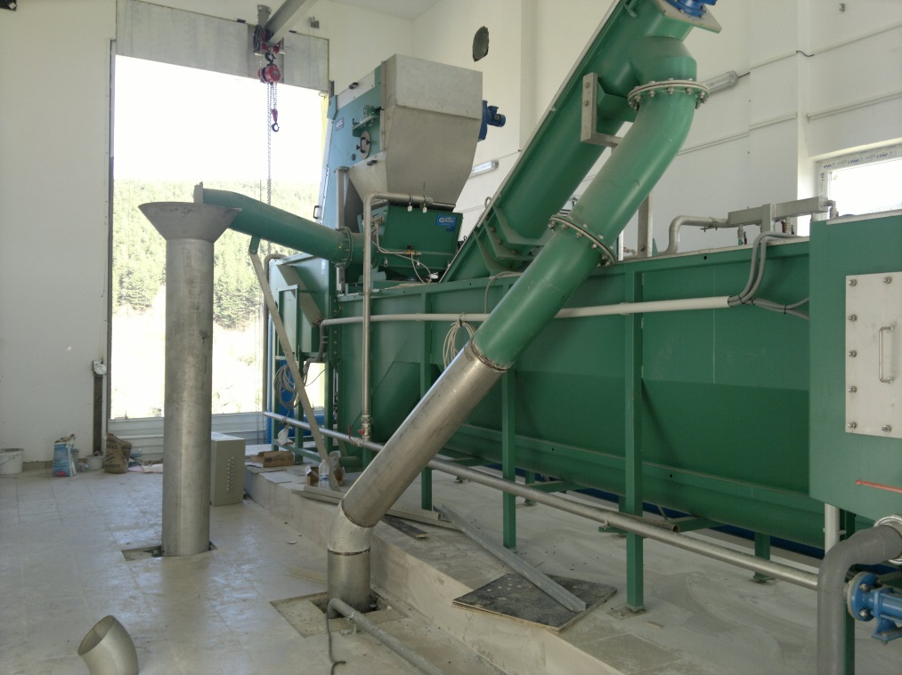
Гравійний кран
Комплексна груба попередня обробка з сепарацією піску та жиру
СОСВ Pirdop, 20 000 PE

Slide 21
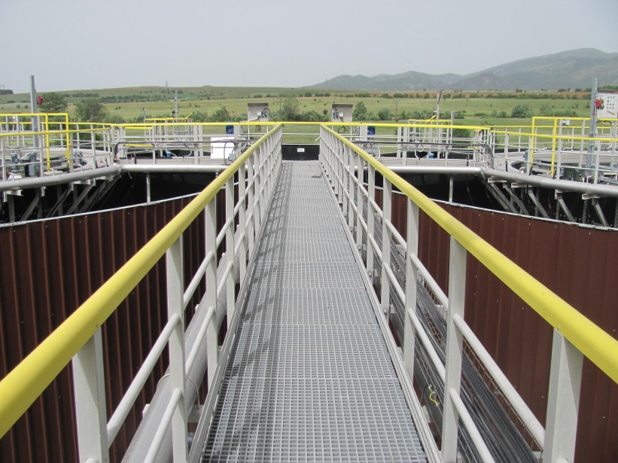
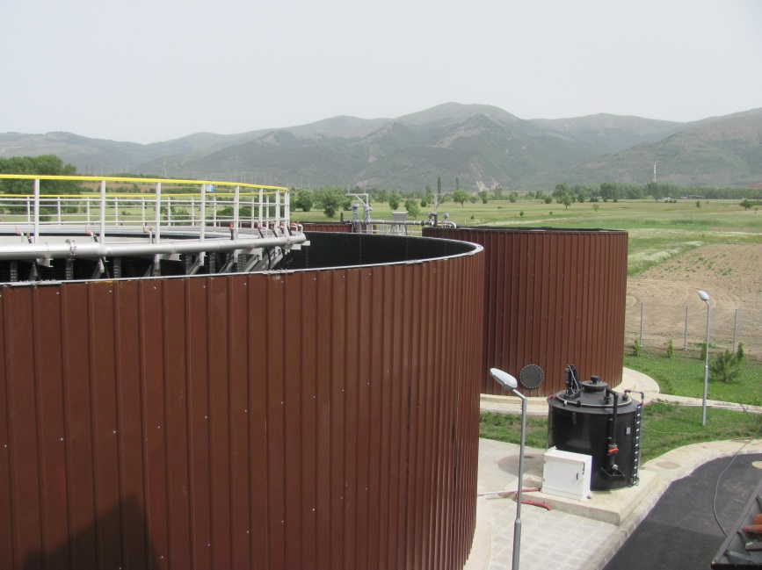
СОСВ Pirdop, 20 000 PE

Slide 22
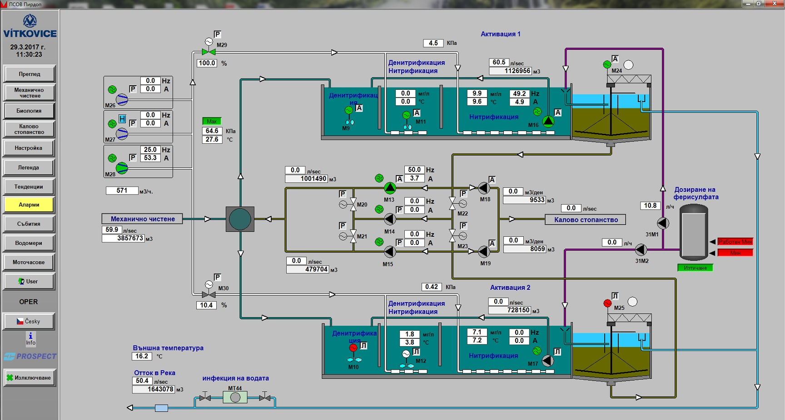
Система контролю та управління
СОСВ Pirdop, 20 000 PE

Slide 23
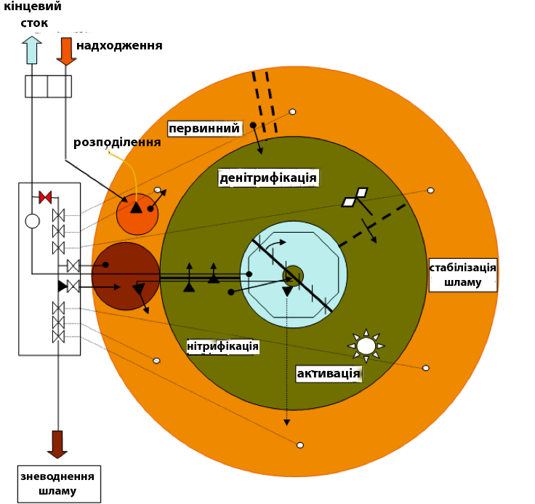
HYDROVIT® SI
Базується на потрійному резервуарі:
Фінальний осадовий резервуар
Біологічний резервуар
Резервуар стабілізації шламу
Аеробна стабілізація осаду
Усі функції в одному резервуарі

Slide 24
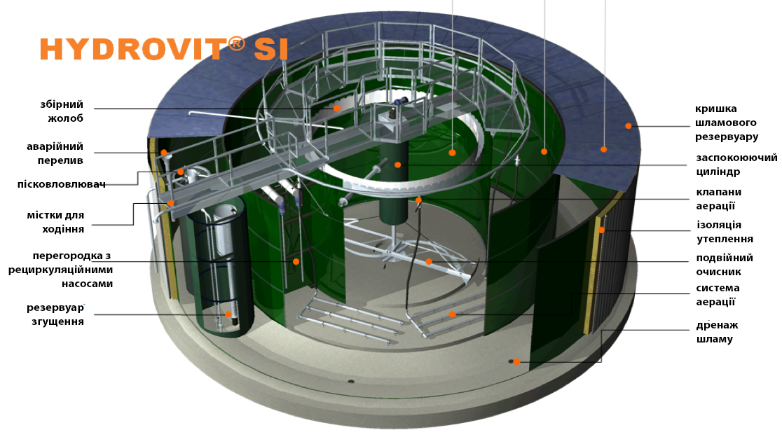
HYDROVIT® SI

Slide 25
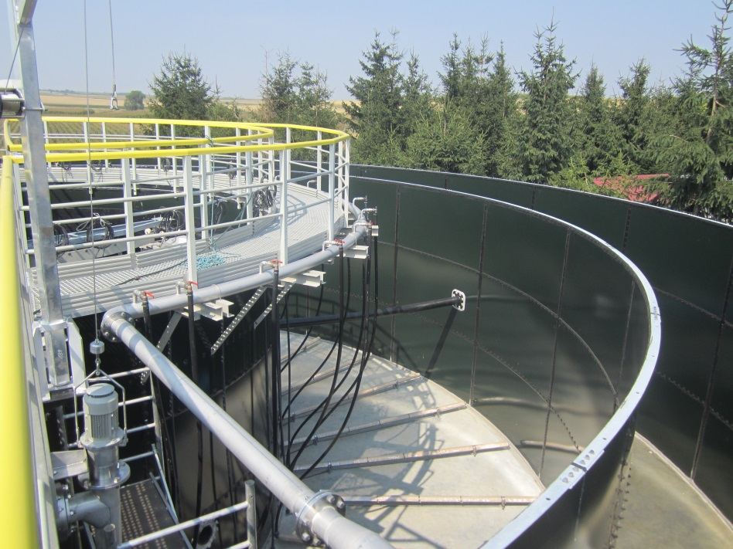
СОСВ Wierzbna, 4 000 PE

Slide 26
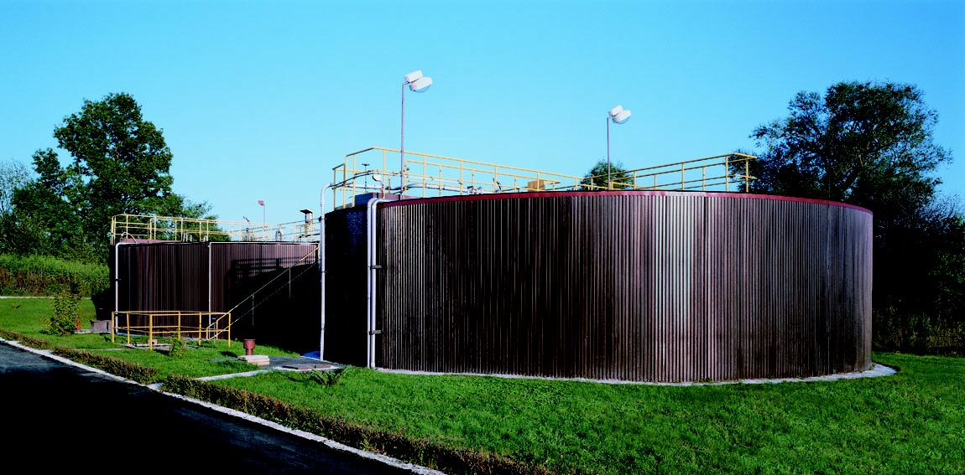
СОСВ Olyzsyce, 6 000 PE

Slide 27
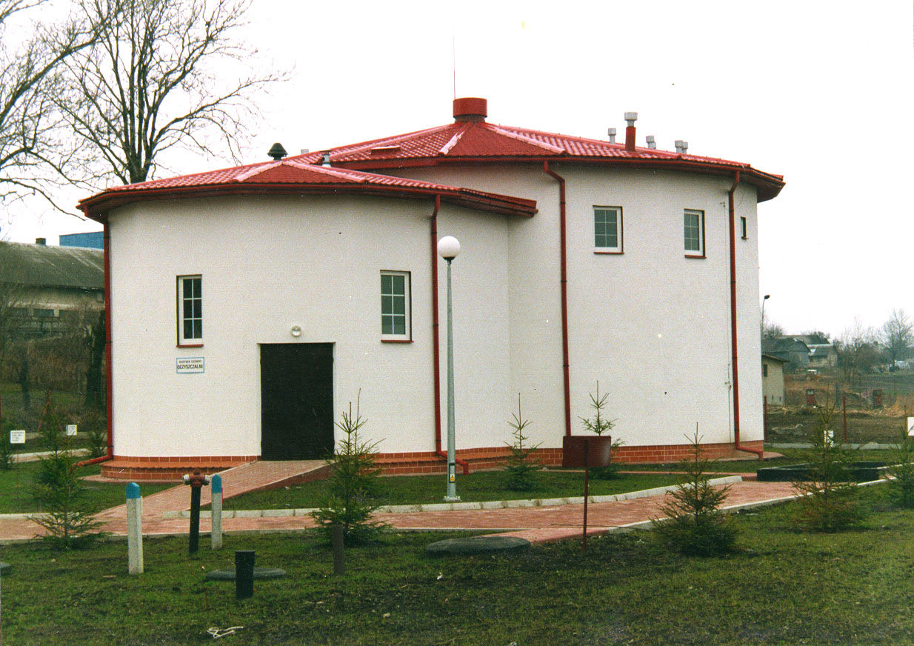
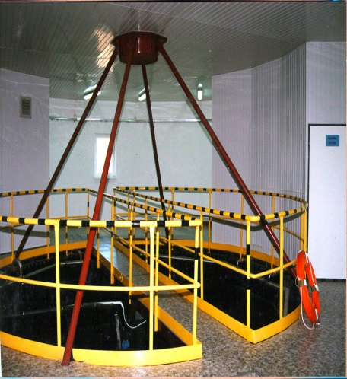
СОСВ Mikulčice, 3 000 PE

Slide 28
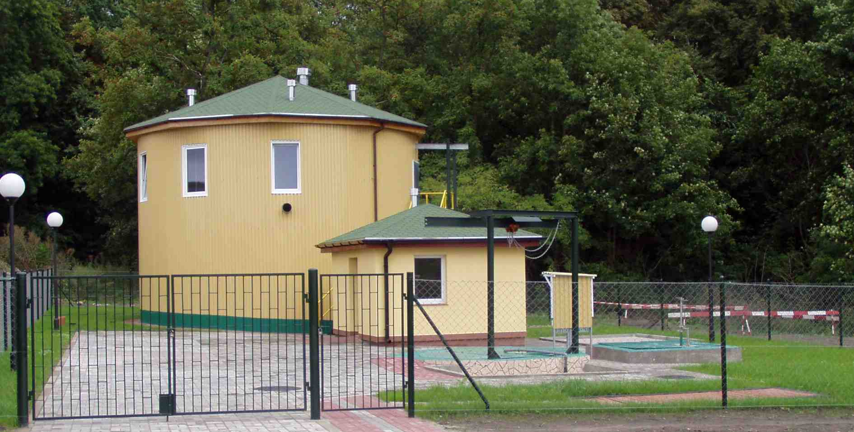
HYDROVIT SBR - СОСВ Jaroslawsko, 1 100 EO
HYDROVIT® SBR

Slide 29
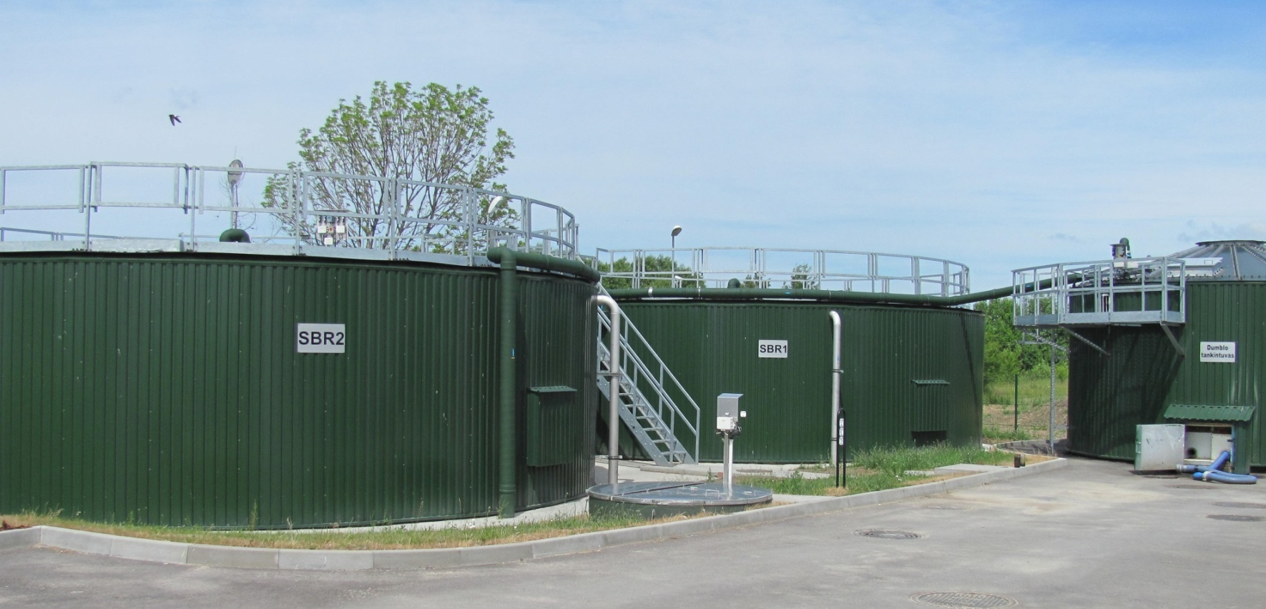
СОСВ Vydmantai, 3 300 EO

Slide 30
HYDROVIT® BF

Slide 31
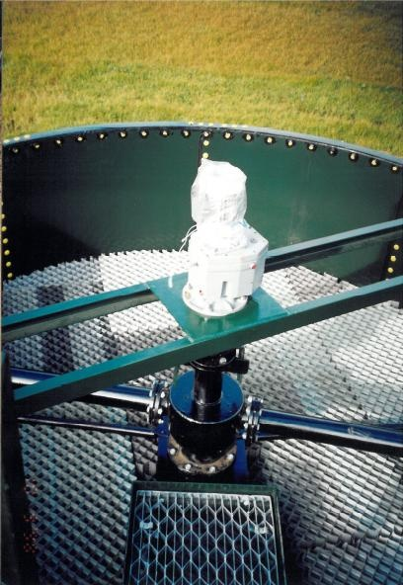
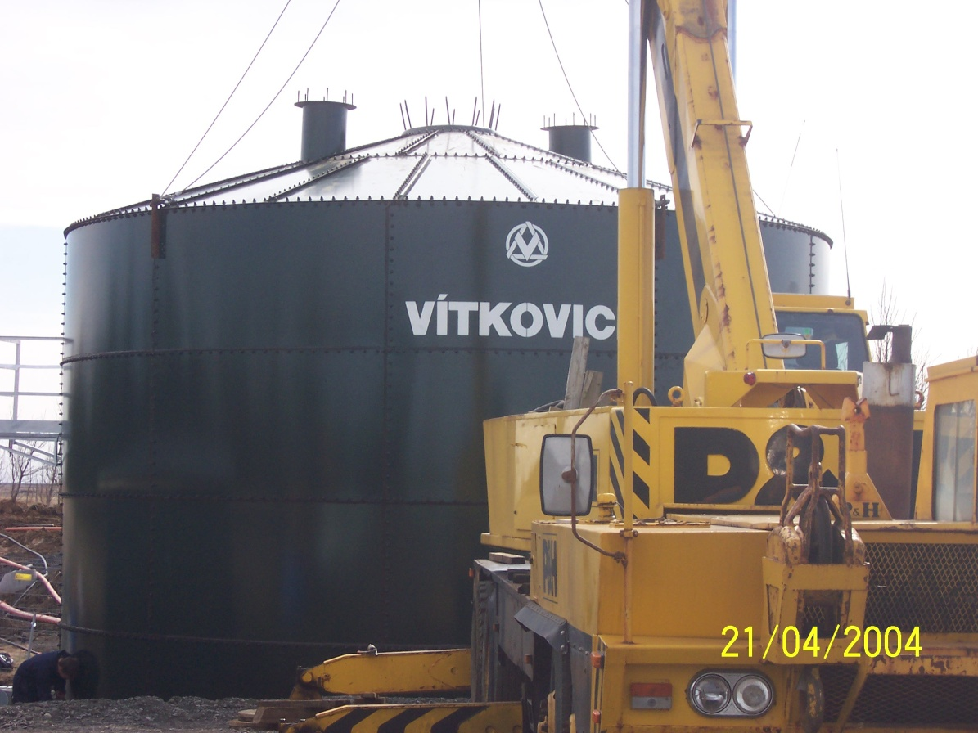
СОСВ Hvoisvollur, Island

Slide 32
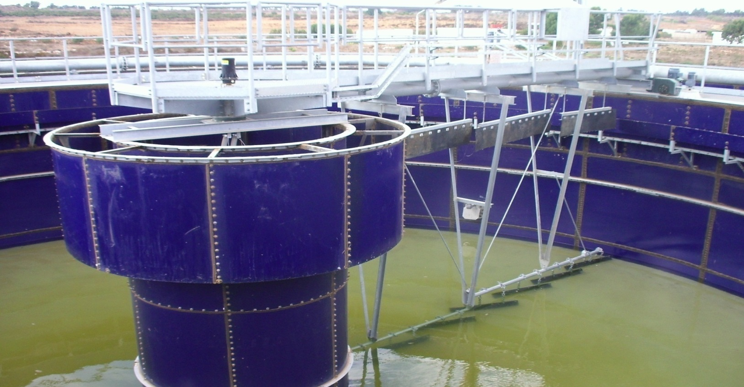
ВІДСТІЙНИКИ

Slide 33
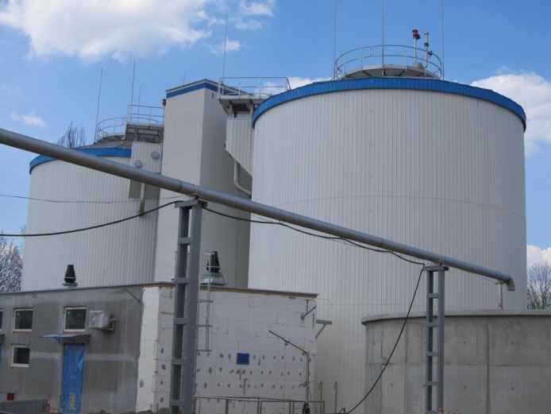
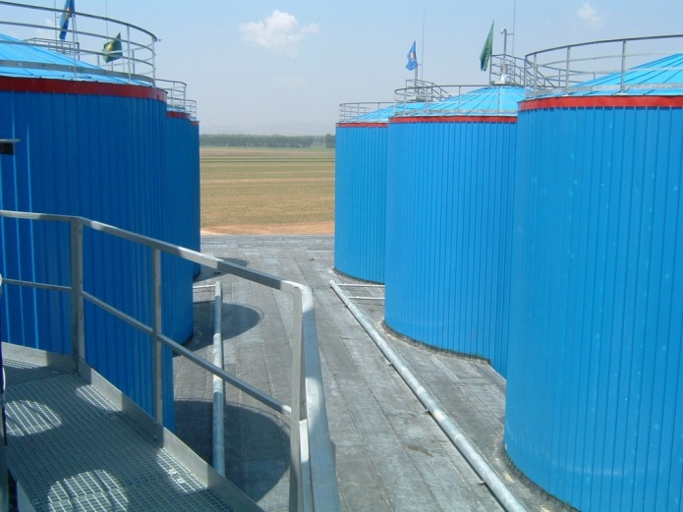
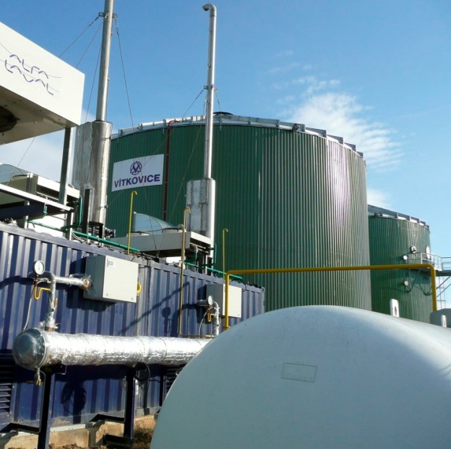
ФЕРМЕНТЕРИ ТА АНАЕРОБНА ТЕХНОЛОГІЯ СТАБІЛІЗАЦІЇ ШЛАМУ

Slide 34
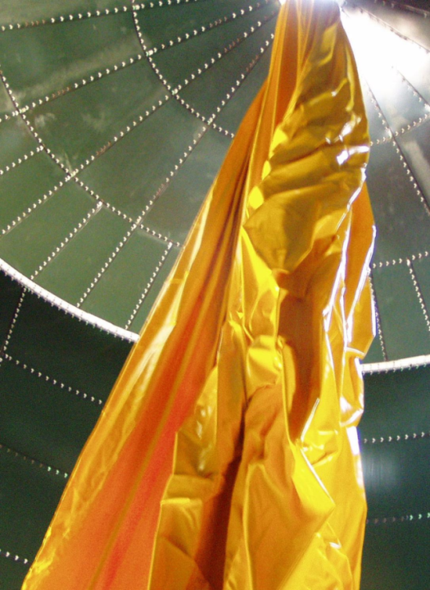
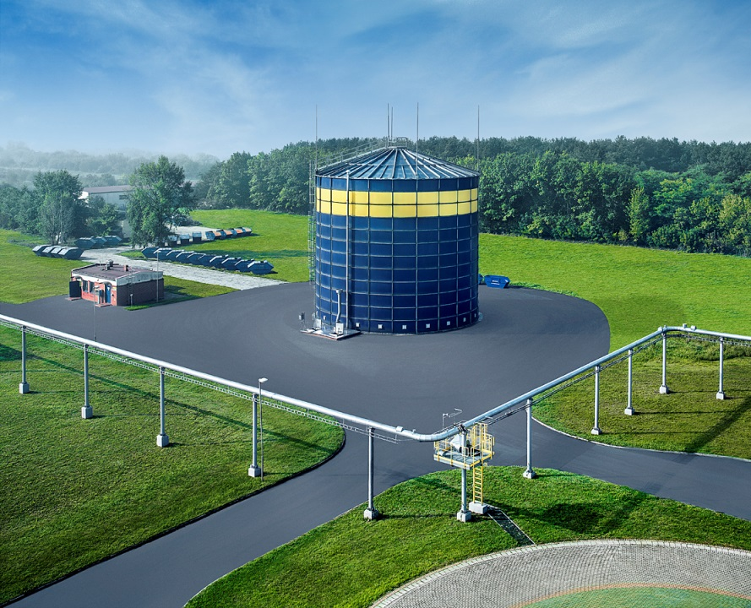
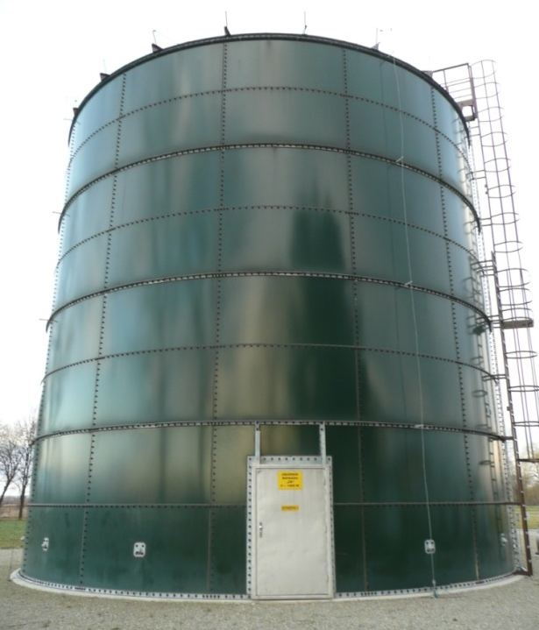
МЕМБРАНИЙ ГАЗГОЛЬДЕР

Slide 35
ДЯКУЮ ЗА ВАШУ УВАГУ!
Ing. Martin Vavrečka
martin.vavrecka@vitkovice.com
GSM: +420 720 955 732

